Slide 1

COMUNIACIONES UNIFICADAS
UNIDAD 5 - CUCM
Cisco Unified Communications Manager

Slide 2

CUCM BASICS Partitions & CSS

Slide 3
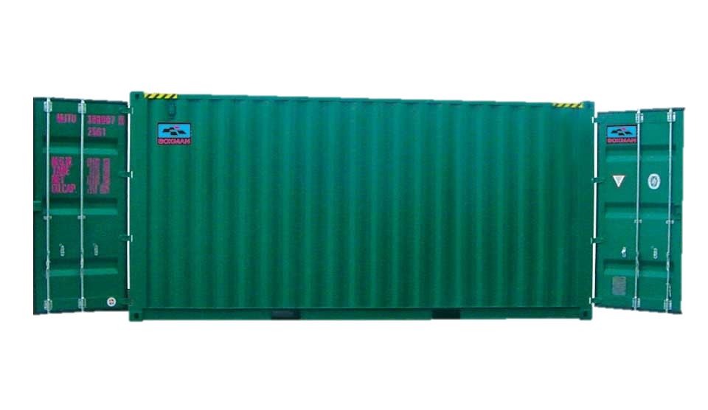
CUCM - Partition
Una partición comprende una agrupación lógica con características de accesibilidad similares
números de directorio (DN)
patrones de ruta(route patterns)
patrones de traducción (translation patterns)
puertos de casilla de voz ( voice-mail ports)
Para simplificar, los nombres de las particiones suelen reflejar sus características, como
PT-Celulares ,
PT-Nacionales,
PT-Interno,
PT-Secretaria
-DN 2001
-Router Pattern 9.[2-4]XXXXXXX
¿Quién Puede llamarme?

Slide 4
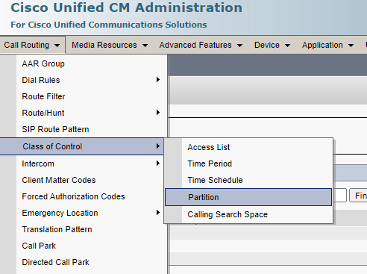
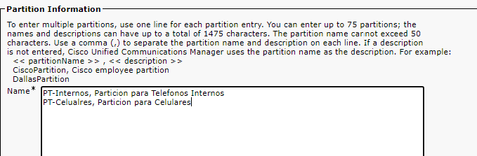
CUCM -

Slide 5

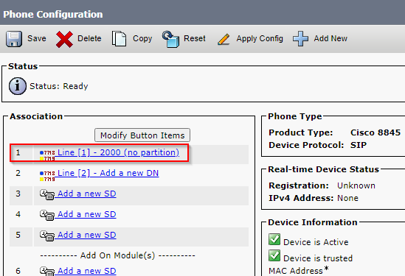
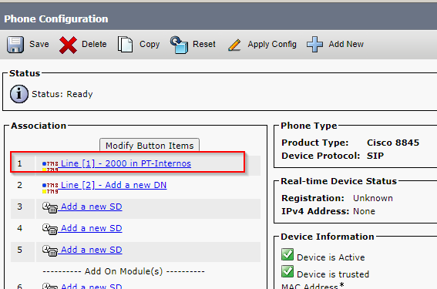
CUCM - NO PARTITION / PARTITION

Slide 6

CUCM – Calling Search Space - CSS
Un espacio de búsqueda de llamadas (Calling search space ,CSS) es una lista ordenada de particiones.
Los css determinan las particiones que los dispositivos buscan al intentar completar una llamada:
Teléfonos IP
Softphones
Gateways .
Un CSS ,con nombre “Supervisores” contiene 4 particiones : Nacionales, Internacionales , Emergencia ,Celulares
Un CSS, con nombre “Invitados” contiene 2 particiones: Nacionales, Emergencia
Si un IP-Phone o DN está configurado con el CSS "Invitado", solo busca en las particiones “Nacionales" y “Emergencia" cuando inicia la llamada.
Si un usuario que llama desde este número intenta marcar un número internacional, no se produce una coincidencia y la llamada no se puede enrutar.

Slide 7

CUCM – CSS / Particiones
CSS
Internos
CSS
Nacionales
CSS
Celulares
CSS
Intern.
Llamadas Internas
PT-Internos
Llamadas Nacionales
PT-Nacionales 9.[2-4]XXXXXXX
Llamadas a Celulares
PT-Cel 9.09[1-9]XXXXXX
PT-Int 9.00!
Llamadas a Internacionales
A donde puede llamar alguien
Ruteo Geográfico
Lista de Particiones

Slide 8
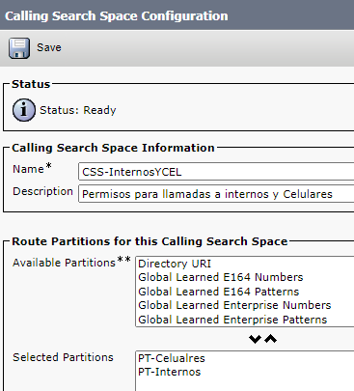
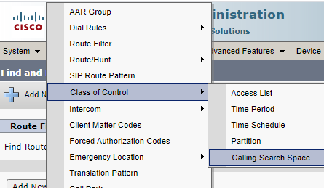
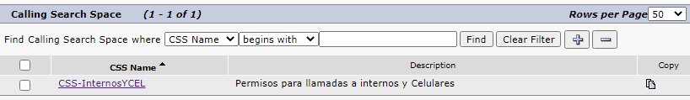
CUCM - CSS

Slide 9
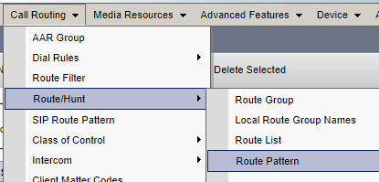
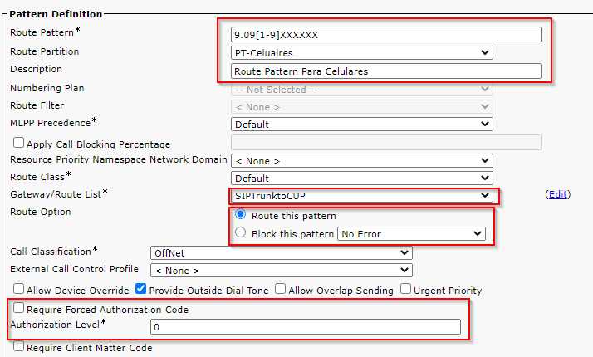
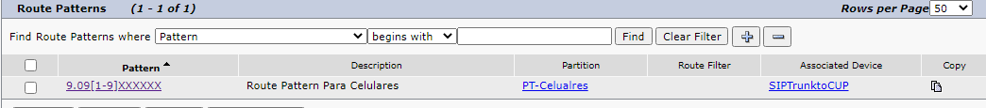
CUCM – Route Patterns

Slide 10
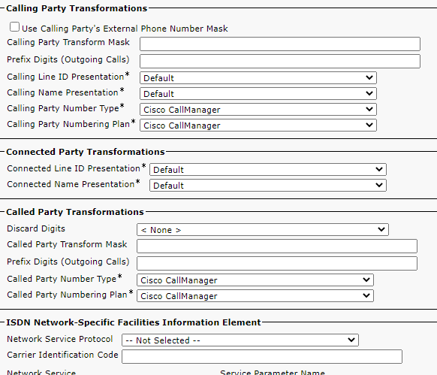
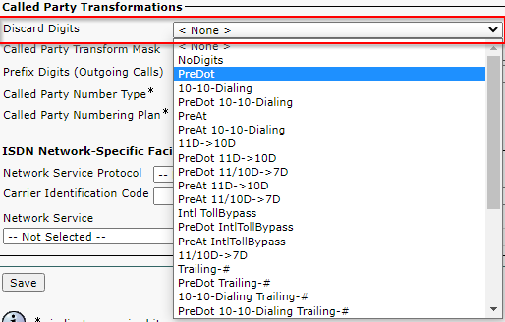
CUCM - Route Patterns

Slide 11
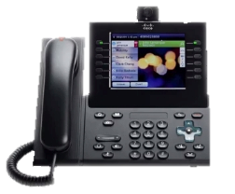

CUCM –NULL Partition
2600 PT-Interno
2601 no partition
Ninguno de los 2 teléfonos tienen configurado un CSS
¿Pueden llamarse?

Slide 12

CUCM – Los CSS cumplen 2 Reglas
Siempre se puede llamar a un DN que no este en una partición
Solo se puede llamar a un DN, si la partición de ese DN esta en el CSS

Slide 13
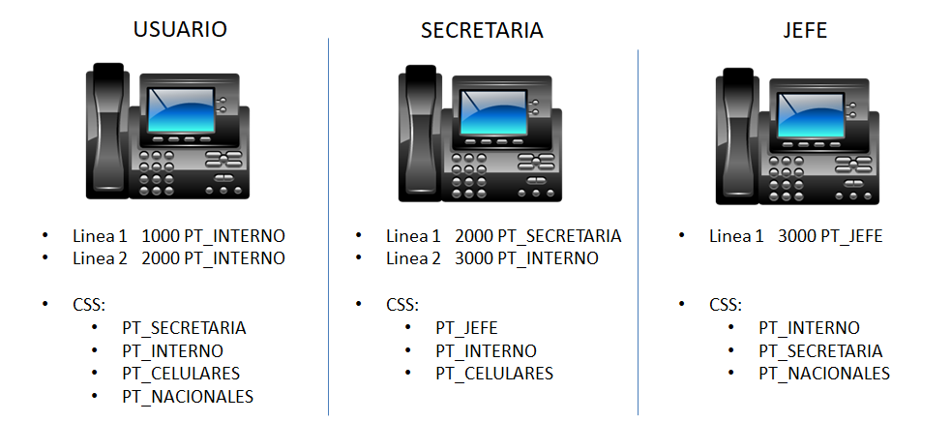
CUCM – Ejercicio CSS
1 Usuario disca 2000
2 Usuario disca 3000
3 Secretaria disca 3000
4 Secretaria disca 2000
5 Jefe disca 2000
6 Jefe disca 4000
7 Usuario disca
9.001-801-240-7845
8 Jefe disca
9.099-801-478

Slide 14

Path Selection

Slide 15
CUCM – Route Group
Un route group es una lista de devices (gateways, trunks).
Un route group puede ser configurado para manejar estas distribuciones
distribución circular (round-robin)
es usada para distribuir recursos de carga
distribución arriba-abajo (top-down)
para priorizar el uso de una gateway dentro de un route group

Slide 16
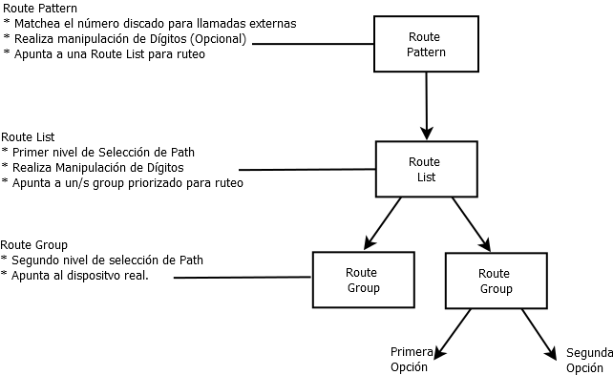
CUCM – Selection Path

Slide 17
CUCM – Path Selection
Para implementar una elección de camino (path selection) en el CUCM, la lógica del procesamiento de llamada debe ser construida desde abajo hacia arriba (bottom-up)
Cuando se crea un route group, recién ahi se pueden cargar los dispositivos que va a formar parte del grupo.
Si los devices no existen todavía, no hay nada que se pueda correlacionar al route group
Los siguientes pasos debe realizarse en el orden dado
Paso 1 Agregar Dispositivos (Gateways y trunks).
Step 2 Crear route groups con devices disponibles
Step 3 Crear route list con route group disponibles.
Step 4 Crear route patterns apuntando a los route lists

Slide 18
CUCM -
Trunk
IP
Route Pattern
9.[2-4]XXXXXXX
Route Group
IP WAN
Route List
GW1
Route Group
PSTN
PSTN
GW2

Slide 19
SIP TRUNK: SIP Profile & Sip Trunk Security Profile

Slide 20
CUCM – Sip Profile
SIP-Profile
SIP Trunk Security Profile
SIP - Trunk
Parametros Generales
SIP-Profile
Un perfil SIP (Sip-Profile) :
Es un template que comprende configuraciones SIP comunes.
Al implementar troncales SIP (Sip-Trunk) en la red , se puede aplicar configuraciones SIP comunes a grupos de dispositivos a través del SIP-Profile.
Sin el perfil SIP, tendría que configurar los ajustes individualmente para cada troncal y dispositivo SIP en la red.

Slide 21
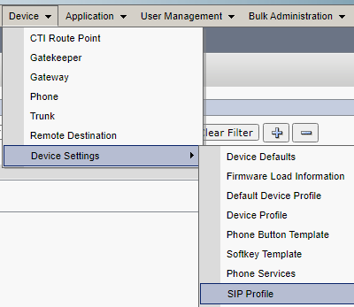
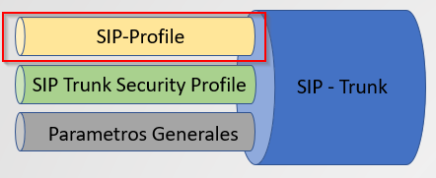
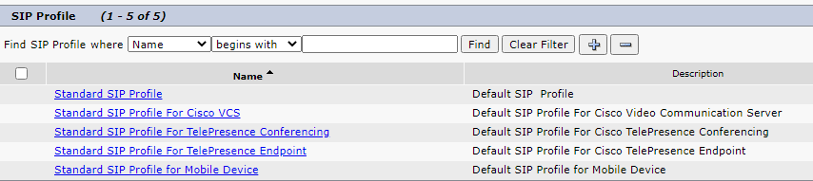
CUCM – SIP Profile
Un perfil SIP (Sip-Profile) es un template que comprende configuraciones SIP comunes.

Slide 22
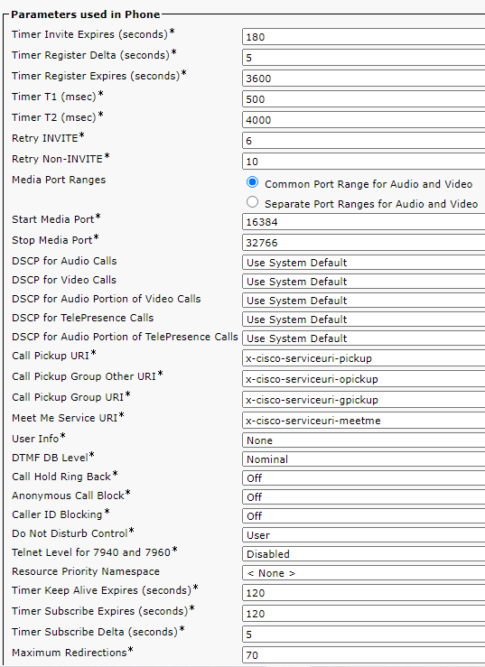
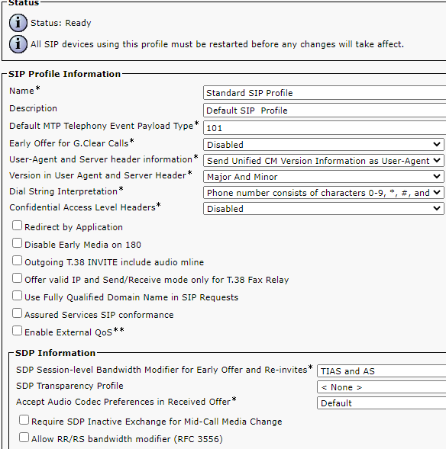

Slide 23
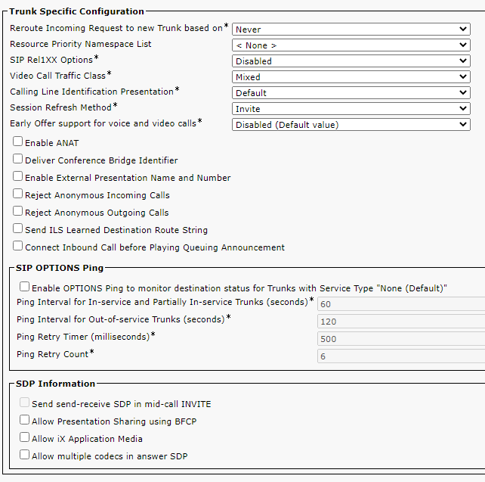
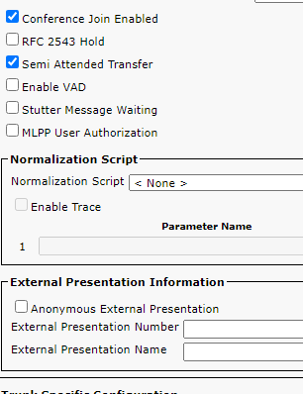

Slide 24
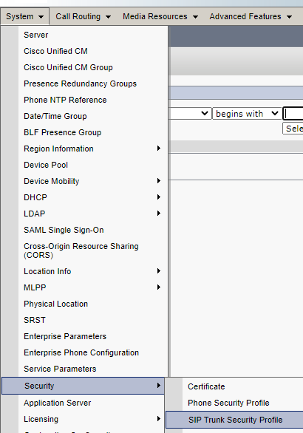
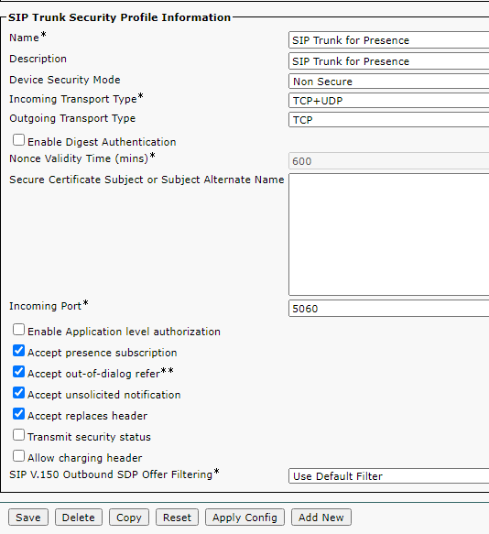
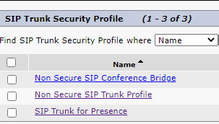
CUCM – SIP Security Profile
SIP Trunk Security Profile
CUCM proporciona un perfil de seguridad SIPtrunk no seguro y predefinido para el registro automático.

Slide 25

Device Pool

Slide 26
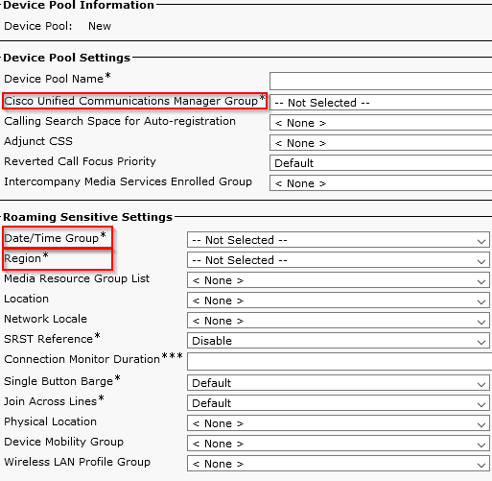
CUCM – Device Pool
Requerido
Opcional
Propósito:
Brindar una manera conveniente de definir un conjunto de características comunes que se pueden agregar a los dispositivos, en lugar de asignarlas como características individuales
Previo a Configurar el Device Pool, se deben configurar:
Cisco Unified Communications Manager group.
Lista de servidores para Registración del Teléfono
Date/time group.
Region.
Se usa si se quiere frozar el uso de codecs entre diferentes regiones logicas . De lo contrario se usa el Defualt
SRST reference.
Media resource group list.
Calling search space for auto-registration.

Slide 27
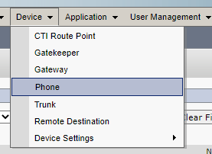
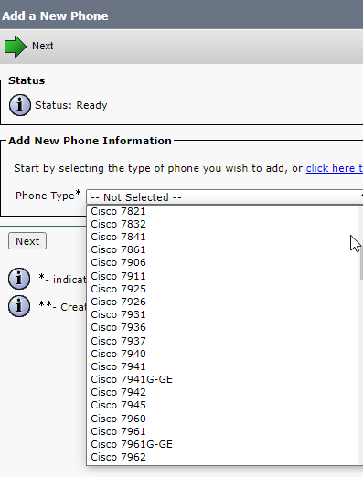
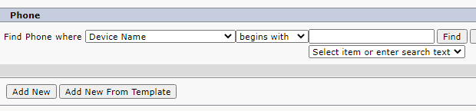
CUCM – IP Phone

Slide 28
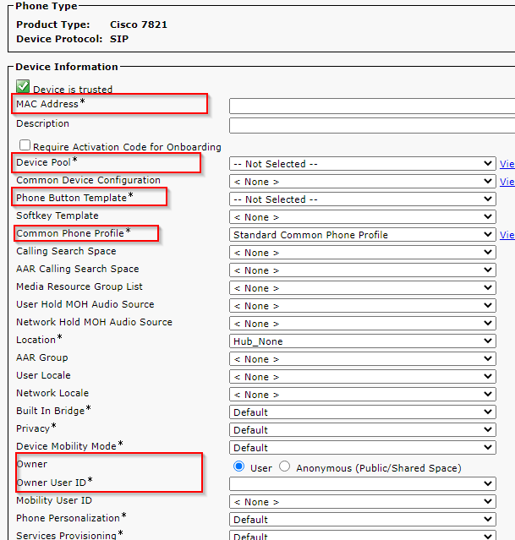
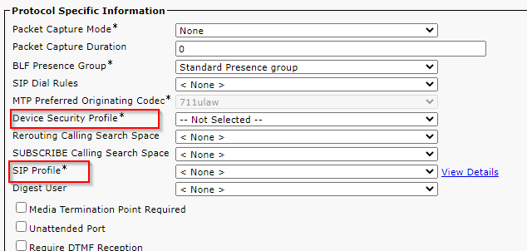
CUCM – IP Phone

